Slide 1
Powernel & Graphics Design patterns e sviluppo agile
Studente/i
Relatore
Correlatore
Gabriele Dominelli
Samir Napoles Cabrera
Giairo Mauro
Giancarlo Corti
Amos Brocco
Achille Peternier
Corso di laurea
Modulo / Codice Progetto
Anno
Ingegneria Informatica
M-I5020
Ingegneria e Sviluppo Software II
2021 - 2022
Data
17.01.2022

Slide 2

Indice
Motivazione e contesto
Problema
Approccio
Risultati
Demo

Slide 3
Powernel

Slide 4

Motivazione e contesto
Sistemi Operativi
Algoritmi di scheduling
Strumento software
Intuitivo e flessibile
Attuazione dei migliori principi lavorativi
POWERNEL

Slide 5
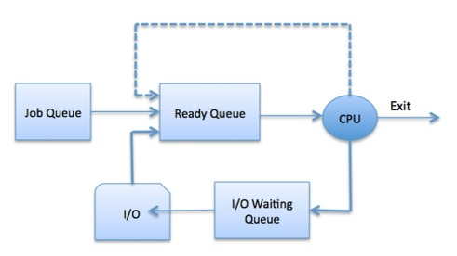
Problemi
Simulatore di scheduling
Input → Processi OS
Output → Tempi e ordine di esecuzione
Già presente sul mercato
Offrire un’esperienza più completa e varia
POWERNEL

Slide 6
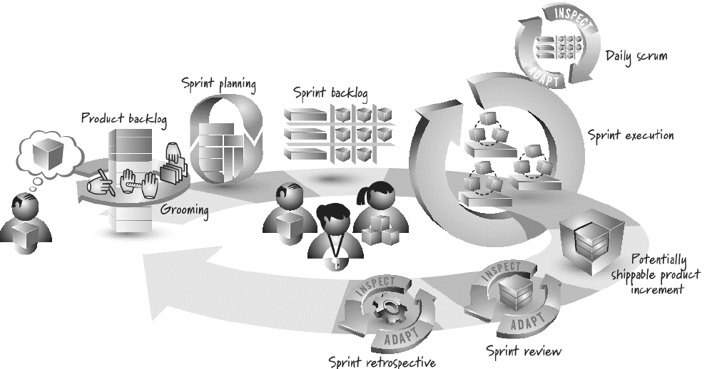
Approccio
SCRUM
Backlog
Sprint
Stand-up meetings
Sprint reviews
POWERNEL

Slide 7
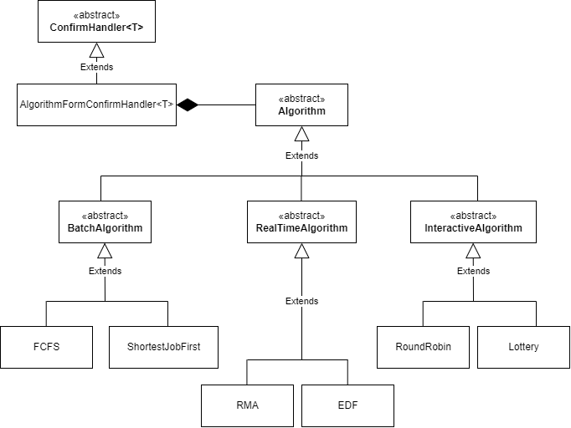
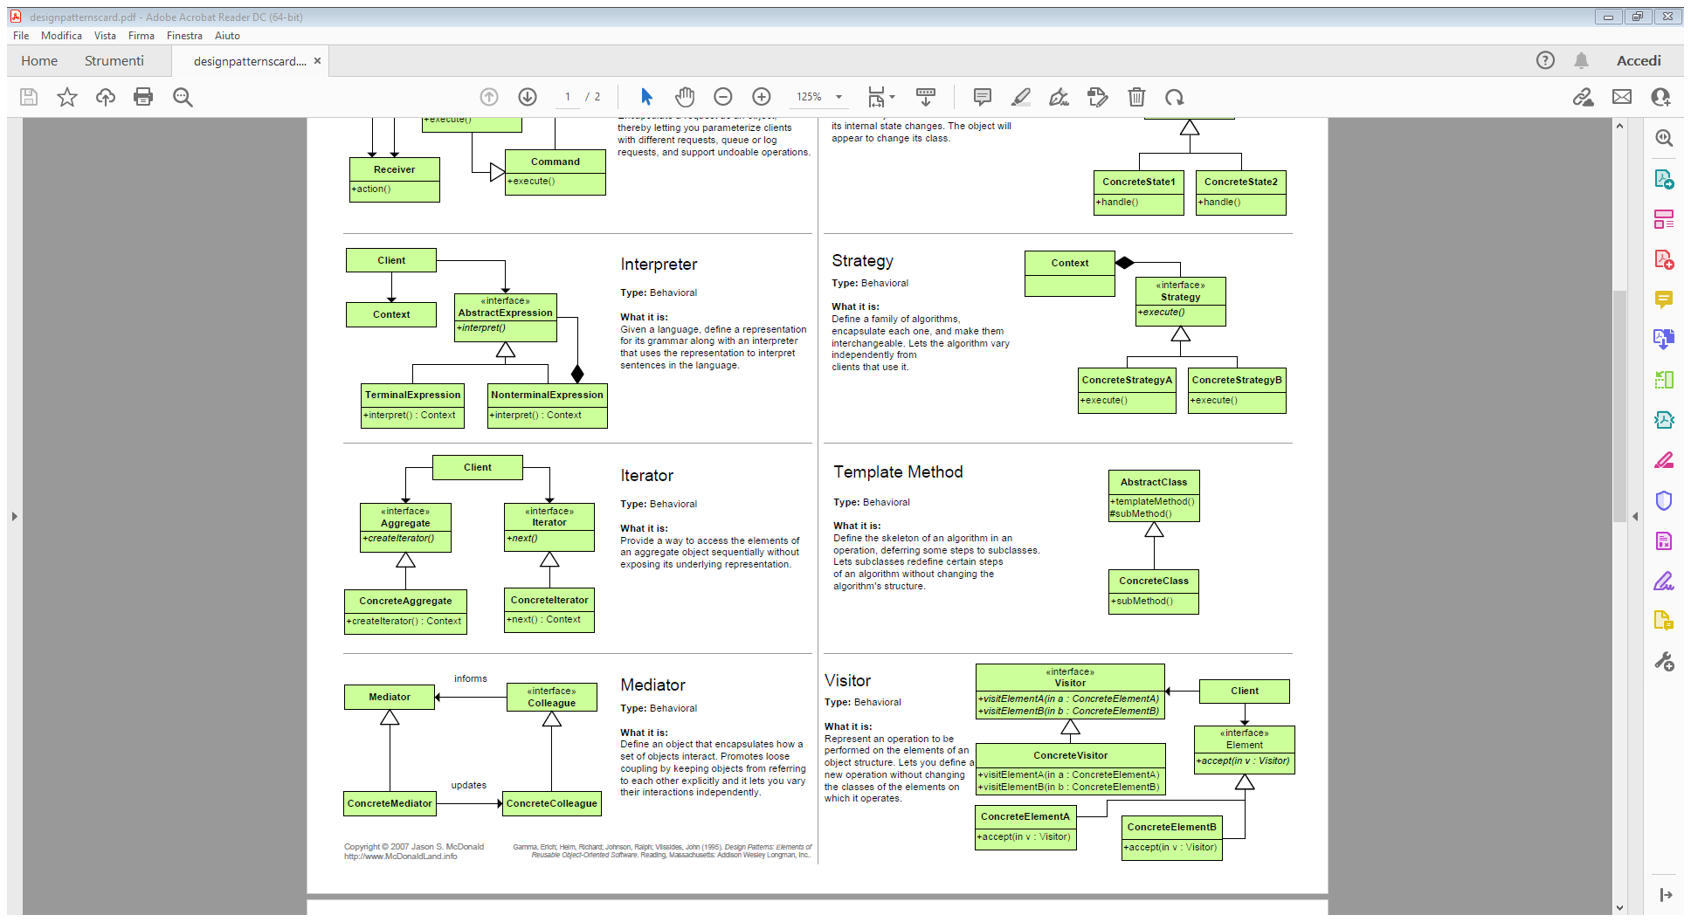
Approccio
Architettura & Design pattern
Strategy
POWERNEL
Incapsula famiglie di algoritmi
Interscambiabili

Slide 8
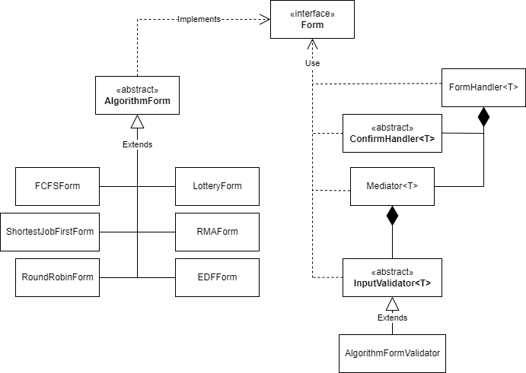
Approccio
Architettura & Design pattern
Mediator
POWERNEL
Loose coupling
Form → Validators
→ Handlers

Slide 9
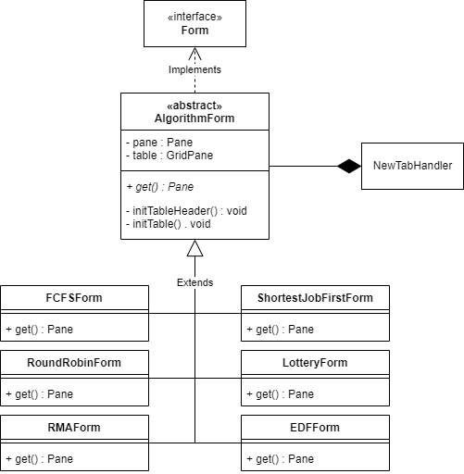
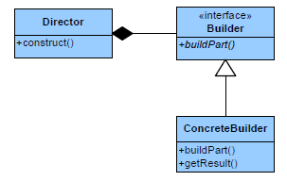
Approccio
Architettura & Design pattern
Builder
POWERNEL
Oggetti complessi
Separa la costruzione
1 processo = elementi differenti

Slide 10



Approccio
Testing
Backend → JUnit 4.12
Frontend → TestFX 4.0.16-alpha
«Code a little. Test a little.»
POWERNEL
+

Slide 11

Risultati
Front-end + Back-end
→ facilmente inserimento di nuovi algoritmi
POWERNEL

Slide 12
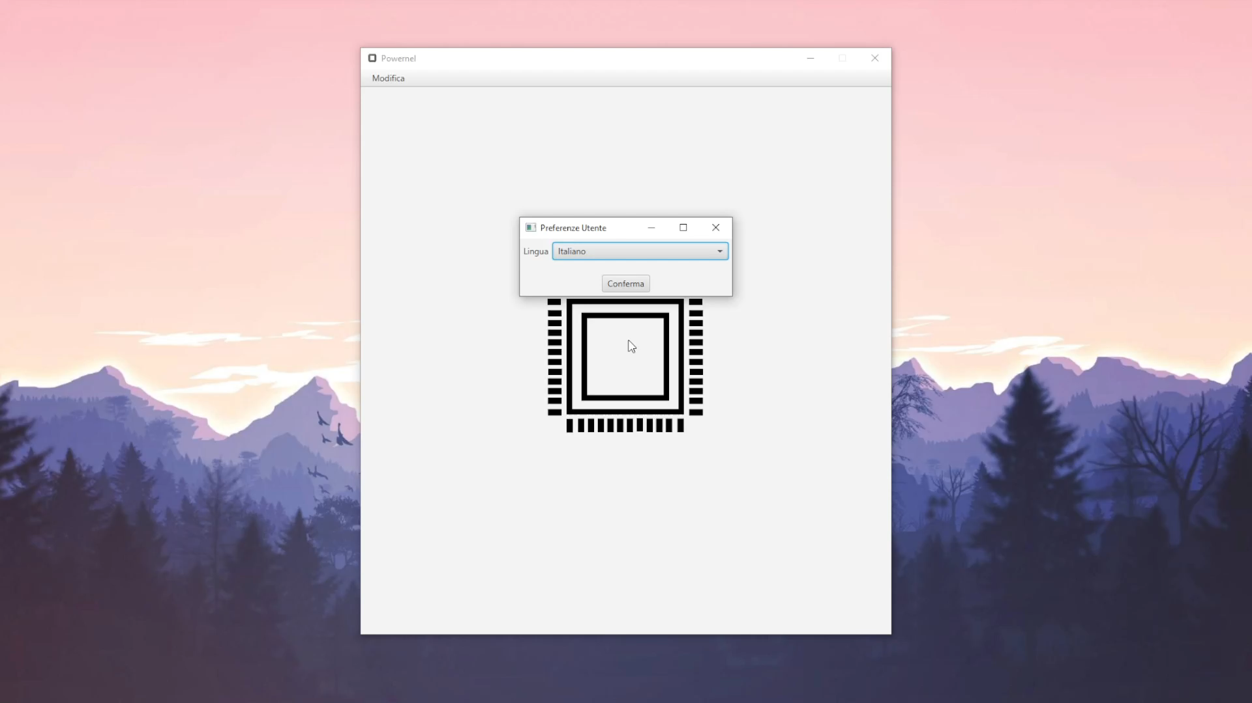
Demo
POWERNEL

Slide 13
Graphics

Slide 14
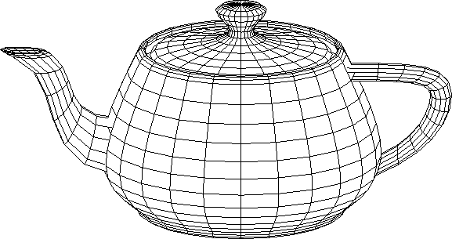
Motivazione e contesto
Grafica
Studio incentrato su:
Rendering pipeline
APIs
OpenGL
Strumento software
GRAPHICS

Slide 15
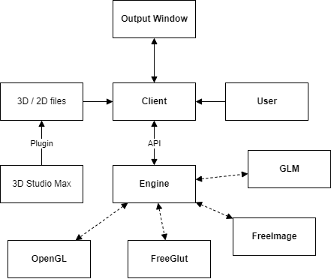
Problemi
Implementare un engine grafico 3D
Implementare un client associato
Braccio robotico
Real-time
Già presente sul mercato
Scopo totalmente didattico
GRAPHICS

Slide 16
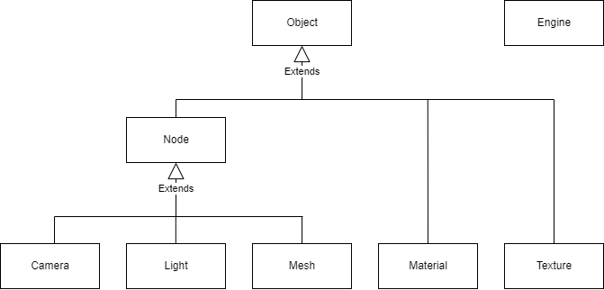
Approccio
Architettura
GRAPHICS

Slide 17
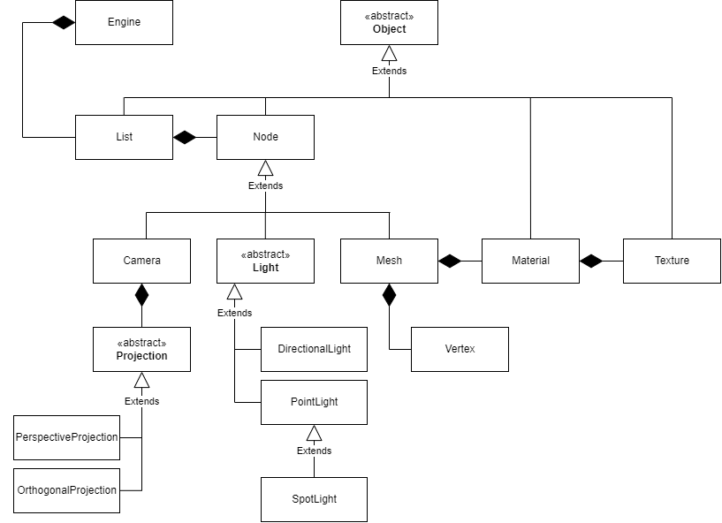
Approccio
Architettura
GRAPHICS

Slide 18
Approccio
Architettura & Design pattern
Strategy
POWERNEL
Incapsula famiglie di Nodi
Interscambiabili

Slide 19
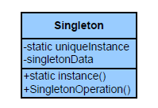
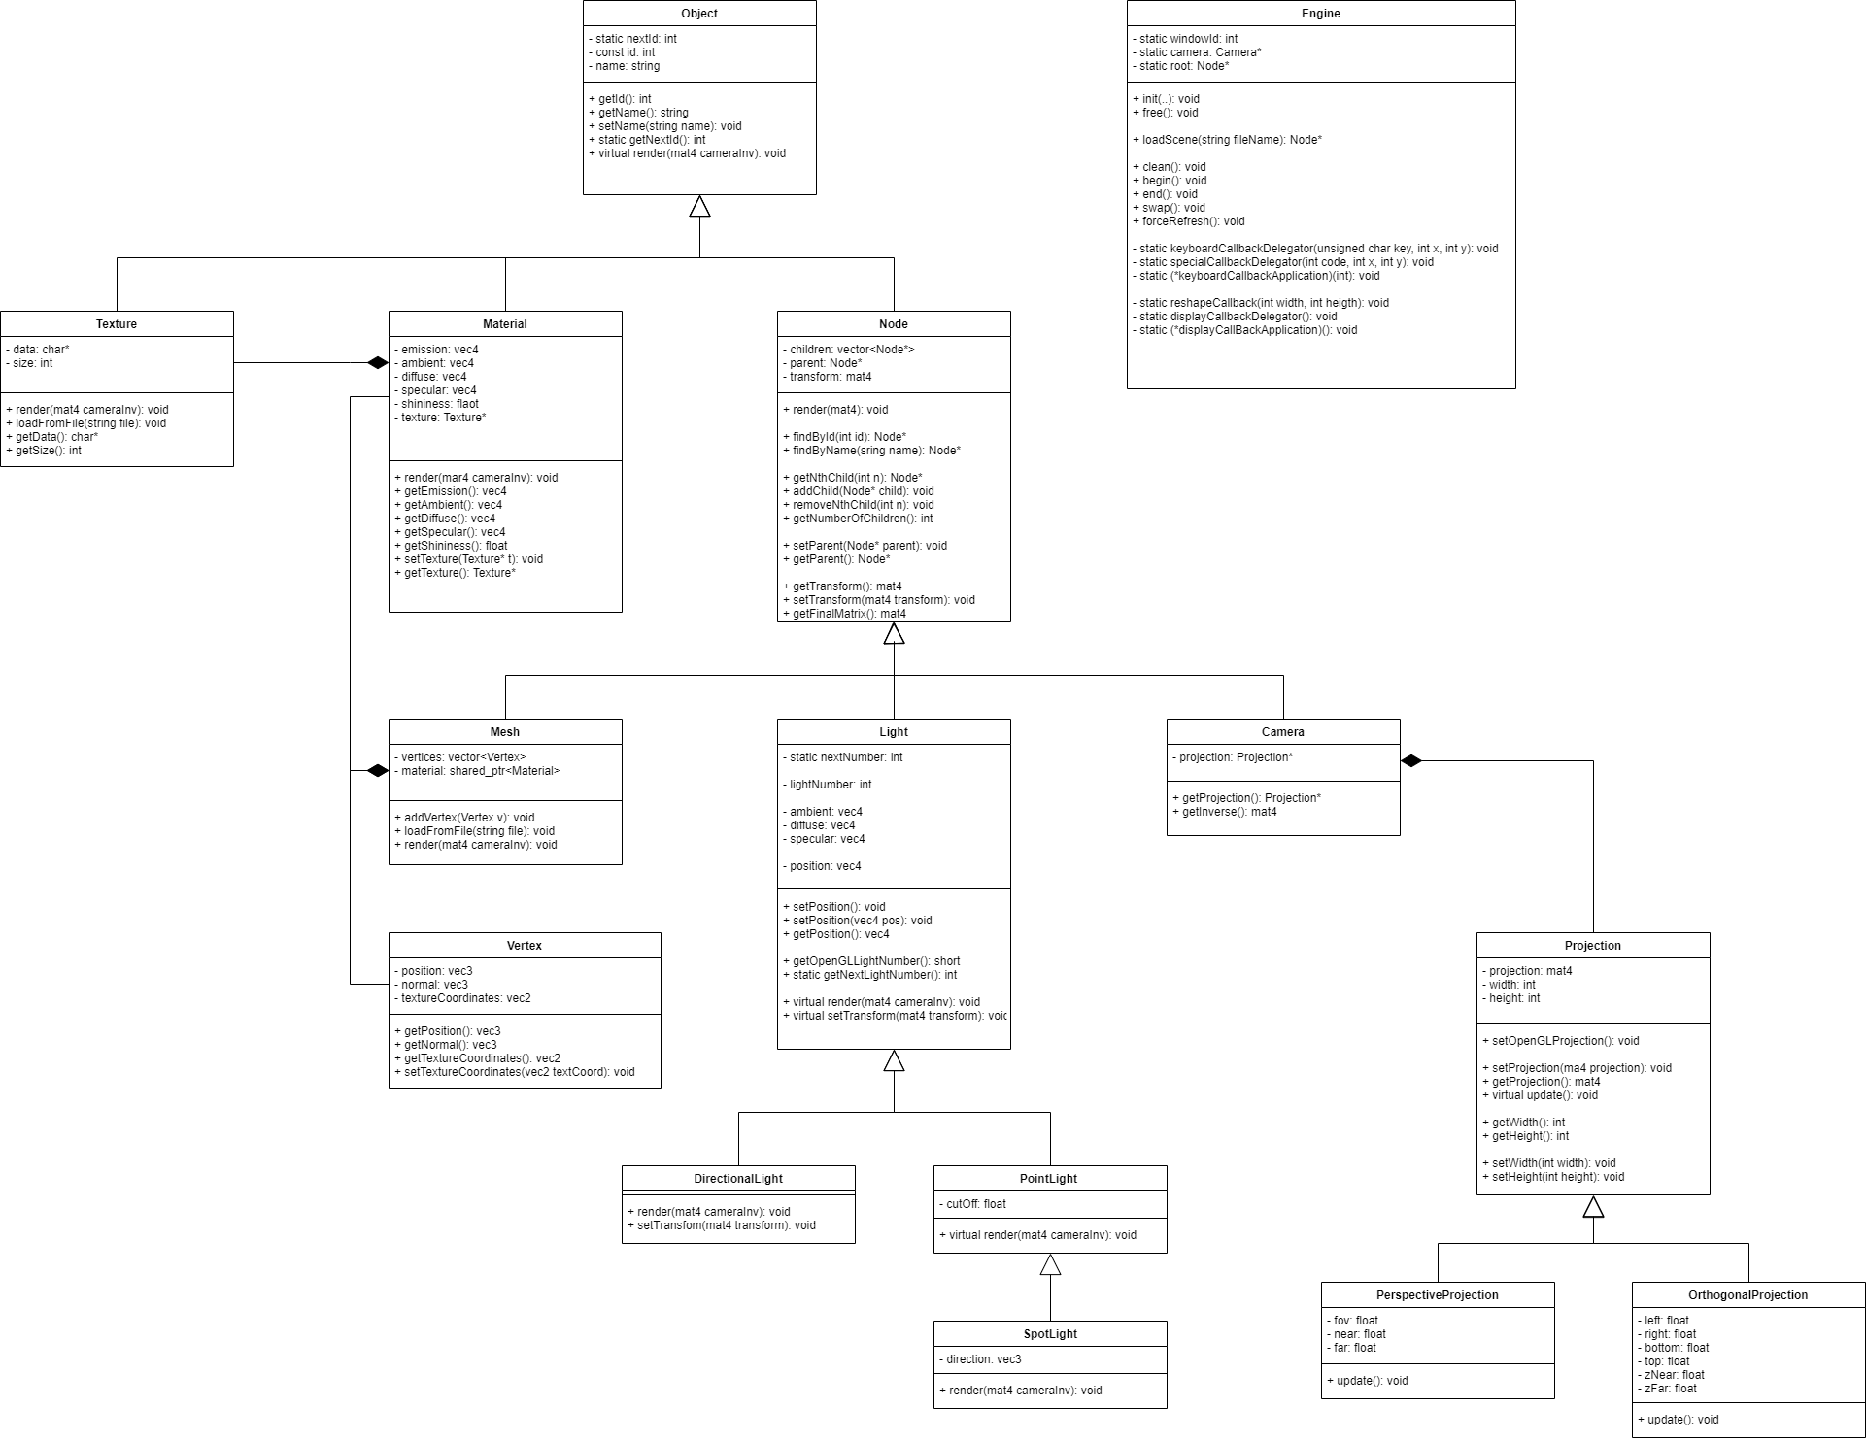
Approccio
Architettura & Design pattern
Singleton
POWERNEL
Singola istanza dell’oggetto
Accesso globalizzato

Slide 20

Approccio
Testing
Backend
Standard library header "<cassert>"
assert( boolean expression );
«Code a little. Test a little.»
GRAPHICS

Slide 21

Risultati
Engine flessibile
Importazione di semplici scene
Applicazione Real-Time
Limiti dovuti alla rendering pipeline
Rasterization vs Ray Tracing
Ombre
Riflessi
Ecc…
GRAPHICS

Slide 22
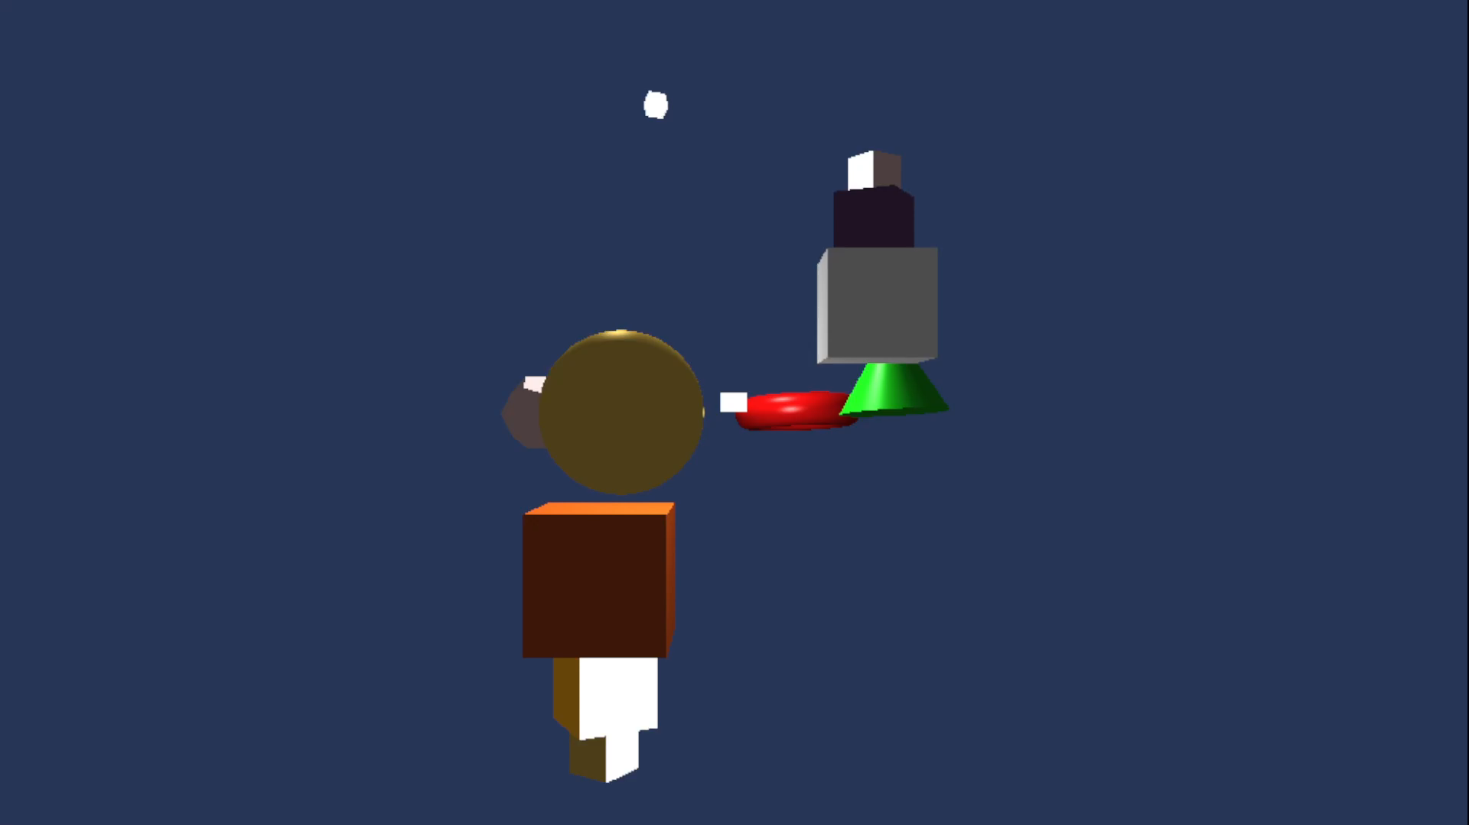
Demo
GRAPHICS

Slide 23
«Una volta capiti i design patterns, non penserai mai più alla programmazione ad oggetti nello stesso modo»
- Erich Gamma et al.
Design Patterns - Elements of Reusable Object-Oriented Software

